Slide 1
Prediksi Kualitas Air Danau Toba Menggunakan Extreme Learning Machine
Eric Suwarno – 121402071
Program Studi Teknologi Informasi
Fakultas Ilmu Komputer dan Teknologi Informasi
Universitas Sumatera Utara

Slide 2
Rumusan Masalah
Pemeriksaan mengenai kualitas air di Danau Toba selama ini hanya dilakukan melalui pemeriksaan sampel air dalam laboratorium
Diperlukan sebuah metode untuk melakukan prediksi kualitas air di perairan Danau Toba

Slide 3
Tujuan Penelitian
Memperkirakan tingkat pencemaran yang terjadi di perairan Danau Toba melalui hasil pengukuran kadar kualitas air yang dilakukan oleh Rahmat et al. (2016)
Sebagai alat bantu bagi instansi-instansi yang terlibat dalam pengelolaan lingkungan Danau Toba
Notes:
Point 2: Untuk pengambilan keputusan yang berkaitan dengan pengelolaan lingkungan Danau Toba

Slide 4
Batasan Masalah
Mengguna data pengukuran kualitas air di perairan Danau Toba yang dilakukan oleh Rahmat et al. (2016)
Menggunakan parameter dissolved oxygen, temperatur air, suhu air, tingkat kelembaban, suhu udara, potensi redoks (oxidation reduction potential/ORP), dan tingkat keasaman (pH)
Extreme learning machine diterapkan pada single hidden layer feedforward neural networks
Notes:
Pengukuran dilakukan di tiga titik, yaitu Parapat, Ajibata, dan Haranggaol
Parameter sesuai dengan parameter pengukuran yang dilakukan oleh Rahmat et al. (2016)

Slide 5
Metodologi Penelitian

Slide 6
Peragaan Program

Slide 7
HASIL Pengujian

Slide 8
Data yang Digunakan dalam Pengujian
No. | Nama file awal | Lokasi | Jumlah baris data
 |  |  | Awal | Setelah penyaringan | Latih | Uji
1 | DATA ajibata.txt | Ajibata | 2203 | 2112 | 1268 | 844
2 | DATA Haranggaol.txt | Haranggaol | 6374 | 3532 | 2120 | 1412
3 | DATA parapat.txt | Parapat | 2446 | 1452 | 872 | 580
4 | DATA parapat resume.txt
5 | DATA samosir.txt | Ambarita | 6129 | 3113 | 1869 | 1244
6 | DATA samosir resume.txt
Notes:
Label ‘resume’ pada nama file awal menunjukkan bahwa data diambil pada waktu yang berbeda.

Slide 9
Parameter neural network untuk pengujian dataset
Pengujian ke- | Fungsi aktivasi | Jumlah neuron pada hidden layer
1 | Sigmoid | 15
2 | Sigmoid | 30
3 | Sine | 15
4 | Sine | 30
5 | Hardlim | 20
6 | Hardlim | 40
7 | Hardlim | 60
8 | Cosine | 15
9 | Cosine | 30
Notes:
Setiap pengujian dilakukan sebanyak 3000 perulangan.

Slide 10
Pengujian I
Dataset Ajibata

Slide 11
Training error terbaik pada pengujian I
Pengujian ke- | Training error terbaik
 | Training error (RMSE) | Testing error (RMSE) | Epoch ke- | Durasi training (s) | Durasi testing (s)
1 | 0,12161 | 1,0968 | 1353 | 0,046875 | 0,03125
2 | 0,053148 | 5,1126 | 310 | 0,046875 | 0,03125
3 | 0,11341 | 1,9972 | 123 | 0,0625 | 0,03125
4 | 0,05369 | 5,9416 | 1208 | 0,09375 | 0,046875
5 | 2,2261 x 10⁻¹⁴ | 4,2301 x 10⁻¹⁴ | 1582 | 0,046875 | 0,046875
6 | 2,0764 x 10⁻¹⁴ | 0,77258 | 2235 | 0,046875 | 0,046875
7 | 1,9697 x 10⁻¹⁴ | 1,3994 | 897 | 0,046875 | 0,03125
8 | 0,12742 | 0,99394 | 1394 | 0,078125 | 0,046875
9 | 0,055086 | 4,3224 | 125 | 0,0625 | 0,0625
Notes:
Dari setiap pengujian, ditemukan hal-hal berikut:
Jumlah hidden neuron mempengaruhi training error, namun tidak berbanding lurus dengan testing error yang dihasilkan
Fungsi hard-limit sebagai fungsi aktivasi menghasilkan training error dan testing error yang lebih rendah dibandingkan dengan fungsi aktivasi lainnya
Durasi training dan testing saat mencapai training error terbaik berkisar antara 0,03125 hingga 0,09375 detik

Slide 12
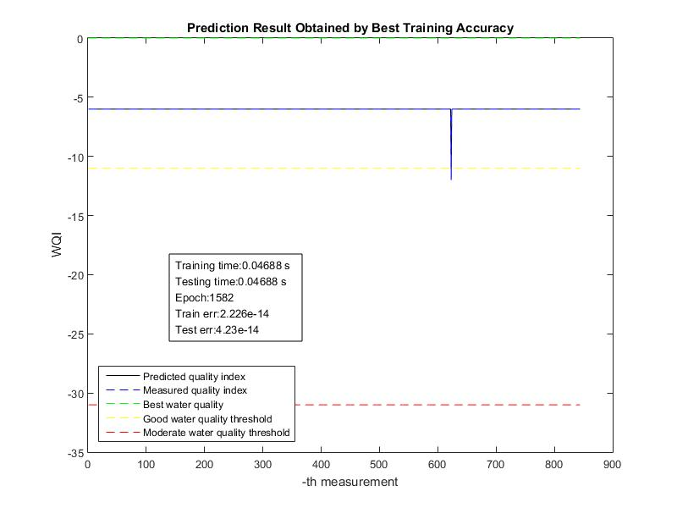
Hasil prediksi dengan training error terbaik
Hasil prediksi yang diperoleh pada pengujian kelima, yang mendapatkan training error terbaik dengan nilai 2,226 x 10⁻¹⁴

Slide 13
Testing error terbaik pada pengujian I
Pengujian ke- | Testing error terbaik
 | Training error (RMSE) | Testing error (RMSE) | Epoch ke- | Durasi training (s) | Durasi testing (s)
1 | 0,16083 | 0,10341 | 382 | 0,046875 | 0,046875
2 | 0,12143 | 0,40694 | 1503 | 0,046875 | 0,046875
3 | 0,15285 | 0,076934 | 975 | 0,0625 | 0,03125
4 | 0,11242 | 0,36725 | 2822 | 0,046875 | 0,03125
5 | 2,2261 x 10-¹⁴ | 4,2301 x 10⁻¹⁴ | 1582 | 0,046875 | 0,046875
6 | 2,039 x 10⁻¹³ | 1,9932 x 10⁻¹³ | 1318 | 0,0625 | 0,03125
7 | 1,0297 x 10⁻¹³ | 1,1631 x 10⁻¹³ | 2366 | 0,0625 | 0,0625
8 | 0,16345 | 0,076473 | 2456 | 0,046875 | 0,046875
9 | 0,11972 | 0,32694 | 2899 | 0,0625 | 0,03125

Slide 14

Hasil prediksi dengan TESTING error terbaik
Hasil prediksi yang diperoleh pada pengujian kelima, yang mendapatkan testing error terbaik dengan nilai 4,2301 x 10⁻¹⁴

Slide 15
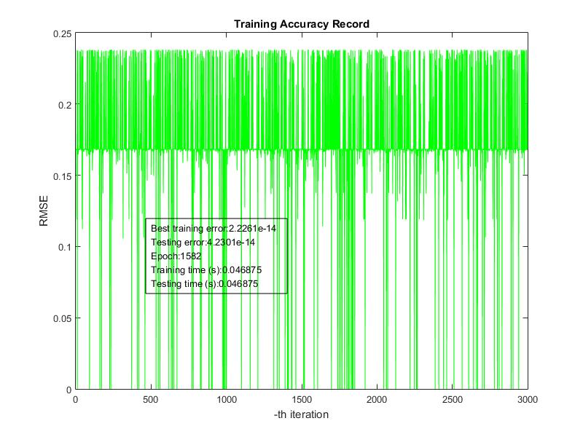
Training Error Pengujian kelima pada pengujian dataset Ajibata

Slide 16
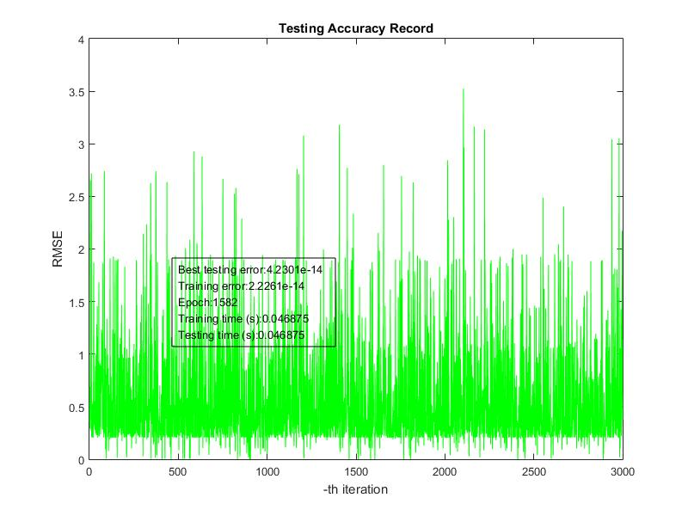
Testing Error Pengujian kelima pada pengujian dataset Ajibata

Slide 17
Pengujian II
Dataset Ambarita

Slide 18
Training error terbaik pada pengujian II
Pengujian ke- | Training error terbaik
 | Training error (RMSE) | Testing error (RMSE) | Epoch ke- | Durasi training (s) | Durasi testing (s)
1 | 1,20750 | 3,6577 | 1802 | 0,078125 | 0,046875
2 | 1,14940 | 3,5106 | 2507 | 0,062500 | 0,046875
3 | 1,20940 | 3,7979 | 918 | 0,062500 | 0,062500
4 | 1,15340 | 3,5509 | 2348 | 0,078125 | 0,062500
5 | 0,86710 | 2,1500 | 1347 | 0,062500 | 0,062500
6 | 0,85058 | 2,9877 | 1552 | 0,093750 | 0,093750
7 | 0,79288 | 4,7899 | 1836 | 0,093750 | 0,031250
8 | 1,21270 | 3,6513 | 514 | 0,078125 | 0,109380
9 | 1,15280 | 3,6166 | 1384 | 0,078125 | 0,062500
Notes:
Fungsi hard-limit menghasilkan training error terbaik yang lebih rendah dibandingkan fungsi aktivasi lainnya
Training error terbaik tidak menjamin bahwa testing error yang dihasilkan adalah testing error yang terbaik juga

Slide 19
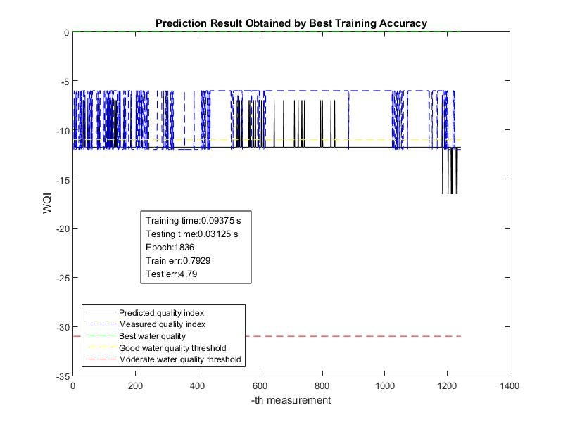
Hasil prediksi dengan training error terbaik
Hasil prediksi yang diperoleh pada pengujian ketujuh, yang mendapatkan training error terbaik dengan nilai 0,79288

Slide 20
Testing error terbaik pada pengujian II
Pengujian ke- | Testing error terbaik
 | Training error (RMSE) | Testing error (RMSE) | Epoch ke- | Durasi training (s) | Durasi testing (s)
1 | 1,27030 | 3,4397 | 1554 | 0,046875 | 0,031250
2 | 1,20190 | 3,3278 | 2654 | 0,062500 | 0,046875
3 | 1,23950 | 3,4364 | 2827 | 0,046875 | 0,046875
4 | 1,18190 | 3,3549 | 2056 | 0,062500 | 0,093750
5 | 0,97807 | 1,5384 | 2650 | 0,062500 | 0,078125
6 | 1,16880 | 1,3560 | 1315 | 0,093750 | 0,078125
7 | 1,12140 | 1,4468 | 274 | 0,125000 | 0,046875
8 | 1,24690 | 3,4402 | 2419 | 0,046875 | 0,031250
9 | 1,18810 | 3,3000 | 452 | 0,078125 | 0,031250

Slide 21
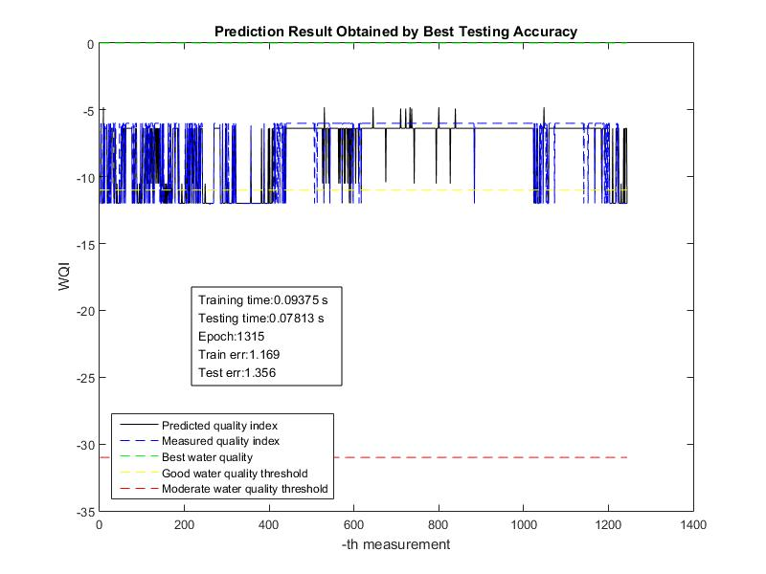
Hasil prediksi dengan TESTING error terbaik
Hasil prediksi yang diperoleh pada pengujian keenam, yang mendapatkan testing error terbaik dengan nilai 1,3560

Slide 22
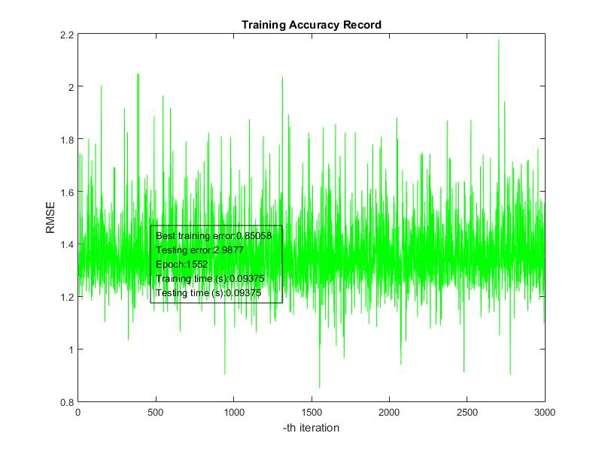
Training Error Pengujian KEENAM pada pengujian dataset Ambarita

Slide 23
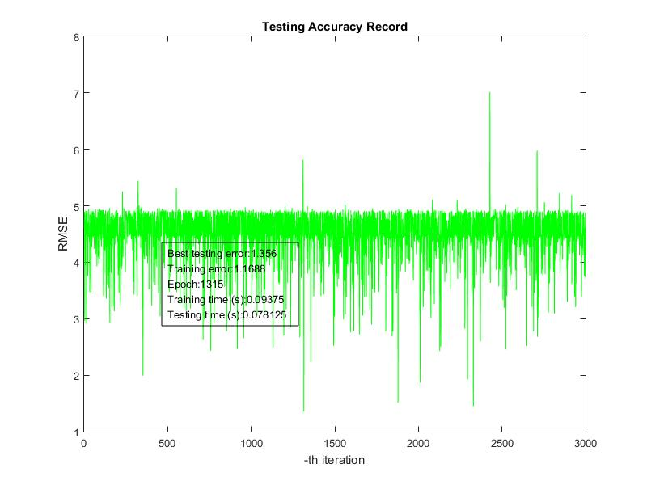
Testing Error Pengujian keenam pada pengujian dataset Ambarita

Slide 24
Pengujian III
Dataset Haranggaol

Slide 25
Training error terbaik pada pengujian III
Pengujian ke- | Training error terbaik
 | Training error (RMSE) | Testing error (RMSE) | Epoch ke- | Durasi training (s) | Durasi testing (s)
1 | 1,1534 | 1,4118 | 2243 | 0,0625 | 0,09375
2 | 1,0785 | 5,6017 | 2905 | 0,078125 | 0,0625
3 | 1,1614 | 1,1454 | 1461 | 0,09375 | 0,078125
4 | 1,0812 | 3,5407 | 1885 | 0,078125 | 0,03125
5 | 1,3355 | 2,8366 | 822 | 0,09375 | 0,078125
6 | 1,1583 | 2,6632 | 339 | 0,09375 | 0,0625
7 | 1,1214 | 1,1182 | 1752 | 0,10938 | 0,09375
8 | 1,1521 | 2,3517 | 1460 | 0,078125 | 0,078125
9 | 1,0741 | 5,1926 | 2124 | 0,078125 | 0,09375

Slide 26
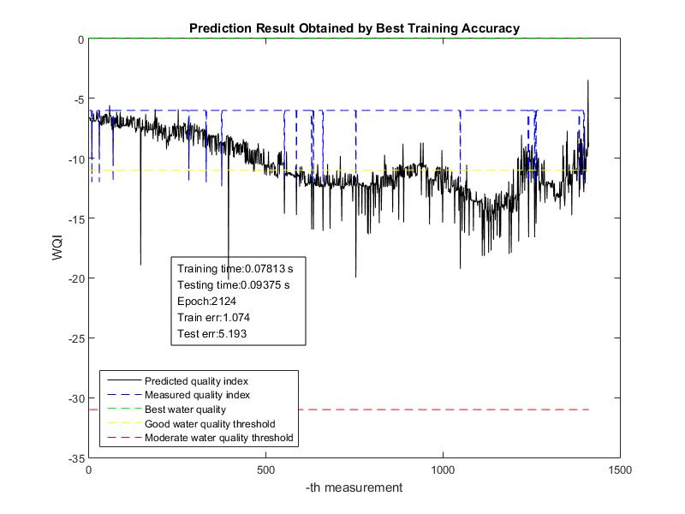
Hasil prediksi dengan training error terbaik
Hasil prediksi yang diperoleh pada pengujian kesembilan, yang mendapatkan training error terbaik dengan nilai 1,0741

Slide 27
Testing error terbaik pada pengujian III
Pengujian ke- | Testing error terbaik
 | Training error (RMSE) | Testing error (RMSE) | Epoch ke- | Durasi training (s) | Durasi testing (s)
1 | 1,5075 | 0,66059 | 743 | 0,09375 | 0,0625
2 | 1,1246 | 0,64494 | 1472 | 0,078125 | 0,078125
3 | 1,4945 | 0,63876 | 2269 | 0,0625 | 0,09375
4 | 1,1082 | 0,66183 | 2603 | 0,078125 | 0,078125
5 | 1,6723 | 0,57691 | 1238 | 0,10938 | 0,046875
6 | 1,5634 | 0,52108 | 500 | 0,0625 | 0,078125
7 | 1,6651 | 0,60052 | 2664 | 0,078125 | 0,09375
8 | 1,3521 | 0,65433 | 1924 | 0,078125 | 0,078125
9 | 1,142 | 0,70699 | 2900 | 0,078125 | 0,078125

Slide 28
Hasil prediksi dengan TESTING error terbaik
Hasil prediksi yang diperoleh pada pengujian keenam, yang mendapatkan testing error terbaik dengan nilai 0,52108

Slide 29
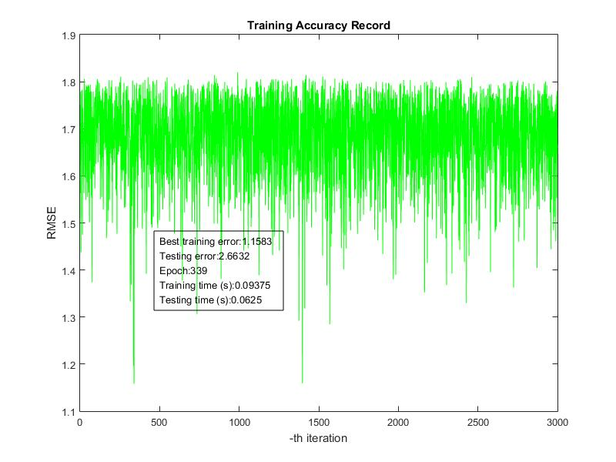
Training Error Pengujian KEenam pada pengujian dataset Haranggaol

Slide 30
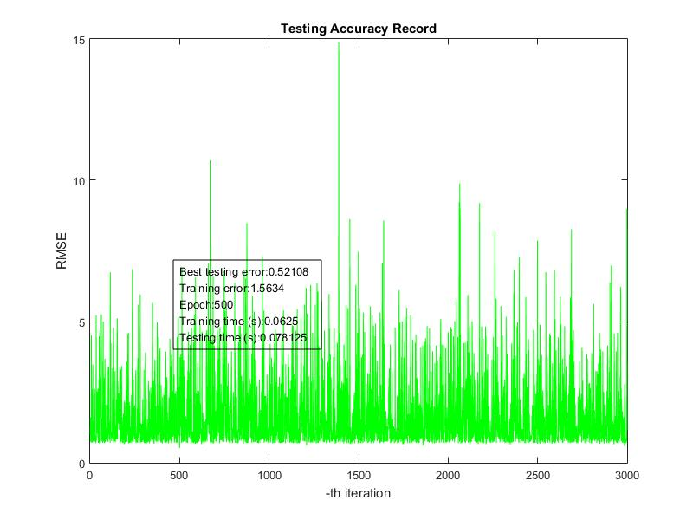
Testing Error Pengujian keenam pada pengujian dataset Haranggaol

Slide 31
Pengujian IV
Dataset Parapat

Slide 32
Training error terbaik pada pengujian IV
Pengujian ke- | Training error terbaik
 | Training error (RMSE) | Testing error (RMSE) | Epoch ke- | Durasi training (s) | Durasi testing (s)
1 | 0,3769 | 3,0576 | 848 | 0,0625 | 0,046875
2 | 0,17352 | 3,4329 | 735 | 0,0625 | 0,0625
3 | 0,31253 | 2,6038 | 2142 | 0,09375 | 0,078125
4 | 0,17505 | 3,548 | 855 | 0,046875 | 0,03125
5 | 8,6368 x 10⁻¹⁴ | 0,69024 | 1196 | 0,046875 | 0,03125
6 | 4,8924 x 10⁻¹⁴ | 0,70466 | 30 | 0,046875 | 0,046875
7 | 3,6388 x 10⁻¹⁴ | 0,51141 | 612 | 0,046875 | 0,015625
8 | 0,36496 | 2,4245 | 1980 | 0,046875 | 0,0625
9 | 0,17532 | 6,0092 | 2142 | 0,0625 | 0,03125

Slide 33
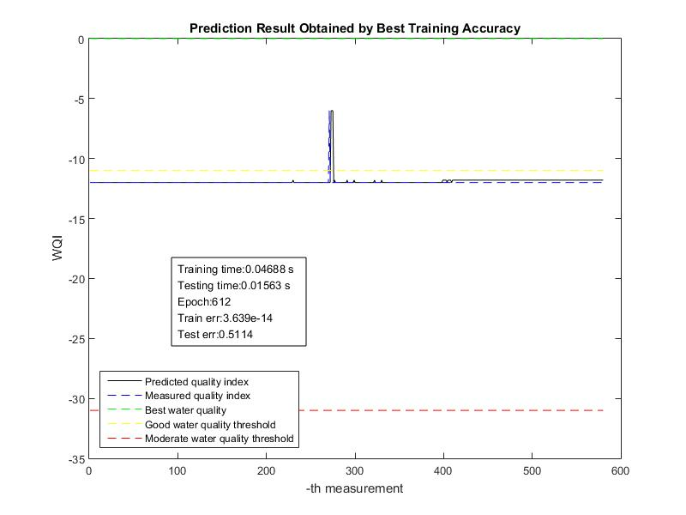
Hasil prediksi dengan training error terbaik
Hasil prediksi yang diperoleh pada pengujian kteujuh, yang mendapatkan training error terbaik dengan nilai 3,6388 x 10⁻¹⁴

Slide 34
Testing error terbaik pada pengujian IV
Pengujian ke- | Training error terbaik
 | Training error (RMSE) | Testing error (RMSE) | Epoch ke- | Durasi training (s) | Durasi testing (s)
1 | 0,4866 | 0,62242 | 2922 | 0,078125 | 0,0625
2 | 0,2593 | 0,88564 | 2901 | 0,046875 | 0,0625
3 | 0,46413 | 0,55857 | 1849 | 0,078125 | 0,046875
4 | 0,32993 | 0,97932 | 756 | 0,03125 | 0,03125
5 | 0,687 | 0,25066 | 1369 | 0,046875 | 0,03125
6 | 1,6537 x 10⁻¹³ | 0,24914 | 841 | 0,046875 | 0,015625
7 | 2,6007 x 10⁻¹³ | 0,24914 | 1510 | 0,03125 | 0,046875
8 | 0,51283 | 0,57402 | 1641 | 0,0625 | 0,03125
9 | 0,23654 | 0,92673 | 2317 | 0,0625 | 0,015625

Slide 35
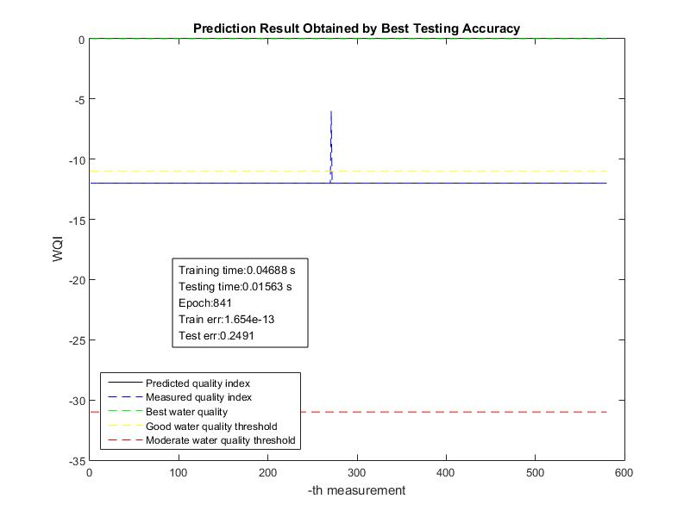
Hasil prediksi dengan TESTING error terbaik
Hasil prediksi yang diperoleh pada pengujian keenam dan ketujuh, yang mendapatkan testing error terbaik dengan nilai 0,24914

Slide 36

Hasil prediksi dengan TESTING error terbaik
Hasil prediksi yang diperoleh pada pengujian keenam dan ketujuh, yang mendapatkan testing error terbaik dengan nilai 0,24914

Slide 37
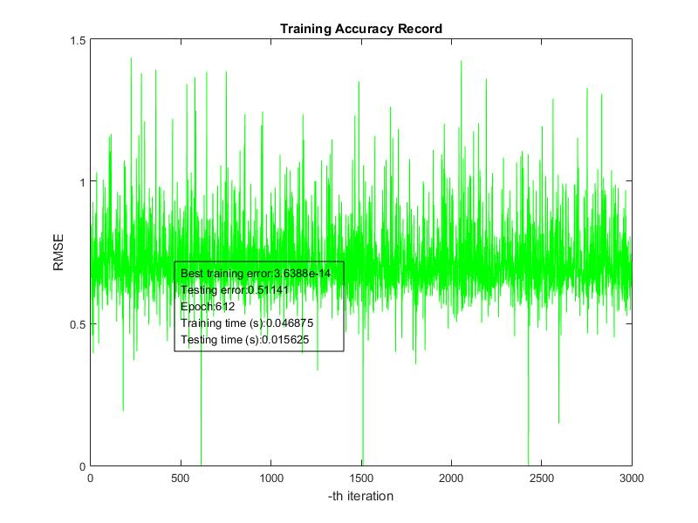
Training Error Pengujian Ketujuh pada pengujian dataset Parapat

Slide 38
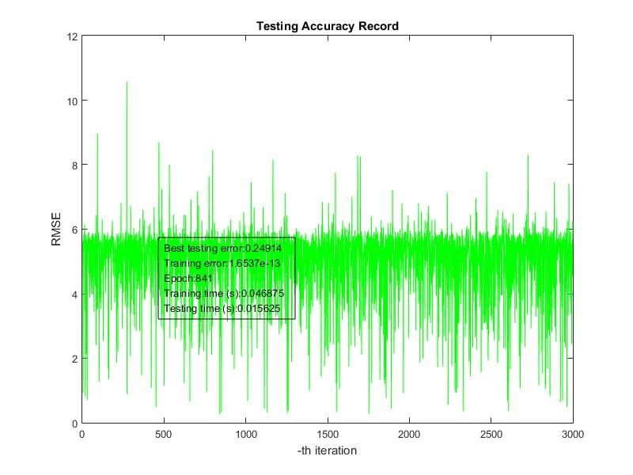
Testing Error Pengujian Keenam pada pengujian dataset Parapat

Slide 39
Perbandingan dengan backpropagation (ming, 2012)
Training error dan testing error yang dihasilkan pada setiap pengulangan pada ELM dipengaruhi oleh input weight dan bias yang dihasilkan
Pada backpropagation, training error yang diperoleh menunjukkan penurunan seiring dengan bertambahnya jumlah pengulangan yang dilakukan

Slide 40
Kesimpulan
Hasil akhir yang didapat pada pengujian menunjukkan bahwa kualitas air di Danau Toba berada pada tingkat tercemar ringan hingga tercemar sedang, dengan kualitas air berkisar di kategori kelas B (baik) hingga kelas C (sedang)
Pada extreme learning machine, nilai error yang dihasilkan dipengaruhi oleh nilai input weight dan bias yang dihasilkan secara acak

Slide 41
Kesimpulan
Fungsi aktivasi yang digunakan pada setiap neuron dalam artificial neural network mempengaruhi nilai error yang dihasilkan
Dalam proses prediksi kualitas air Danau Toba, extreme learning machine mampu melakukan training dan testing dalam durasi yang singkat

Slide 42
Kesimpulan
Training error yang rendah pada proses training menggunakan extreme learning machine tidak berbanding lurus dengan testing error yang diperoleh pada proses testing
Penambahan jumlah neuron pada hidden layer dapat memberikan hasil training yang lebih baik, namun tidak selalu berbanding lurus dengan hasil testing yang didapatkan

Slide 43
Saran
Penambahan parameter kualitas air
Variasi arsitektur neural network yang digunakan
Variasi teknik penghitungan indeks kualitas air

Slide 44
Terima kasih

